Slide 1
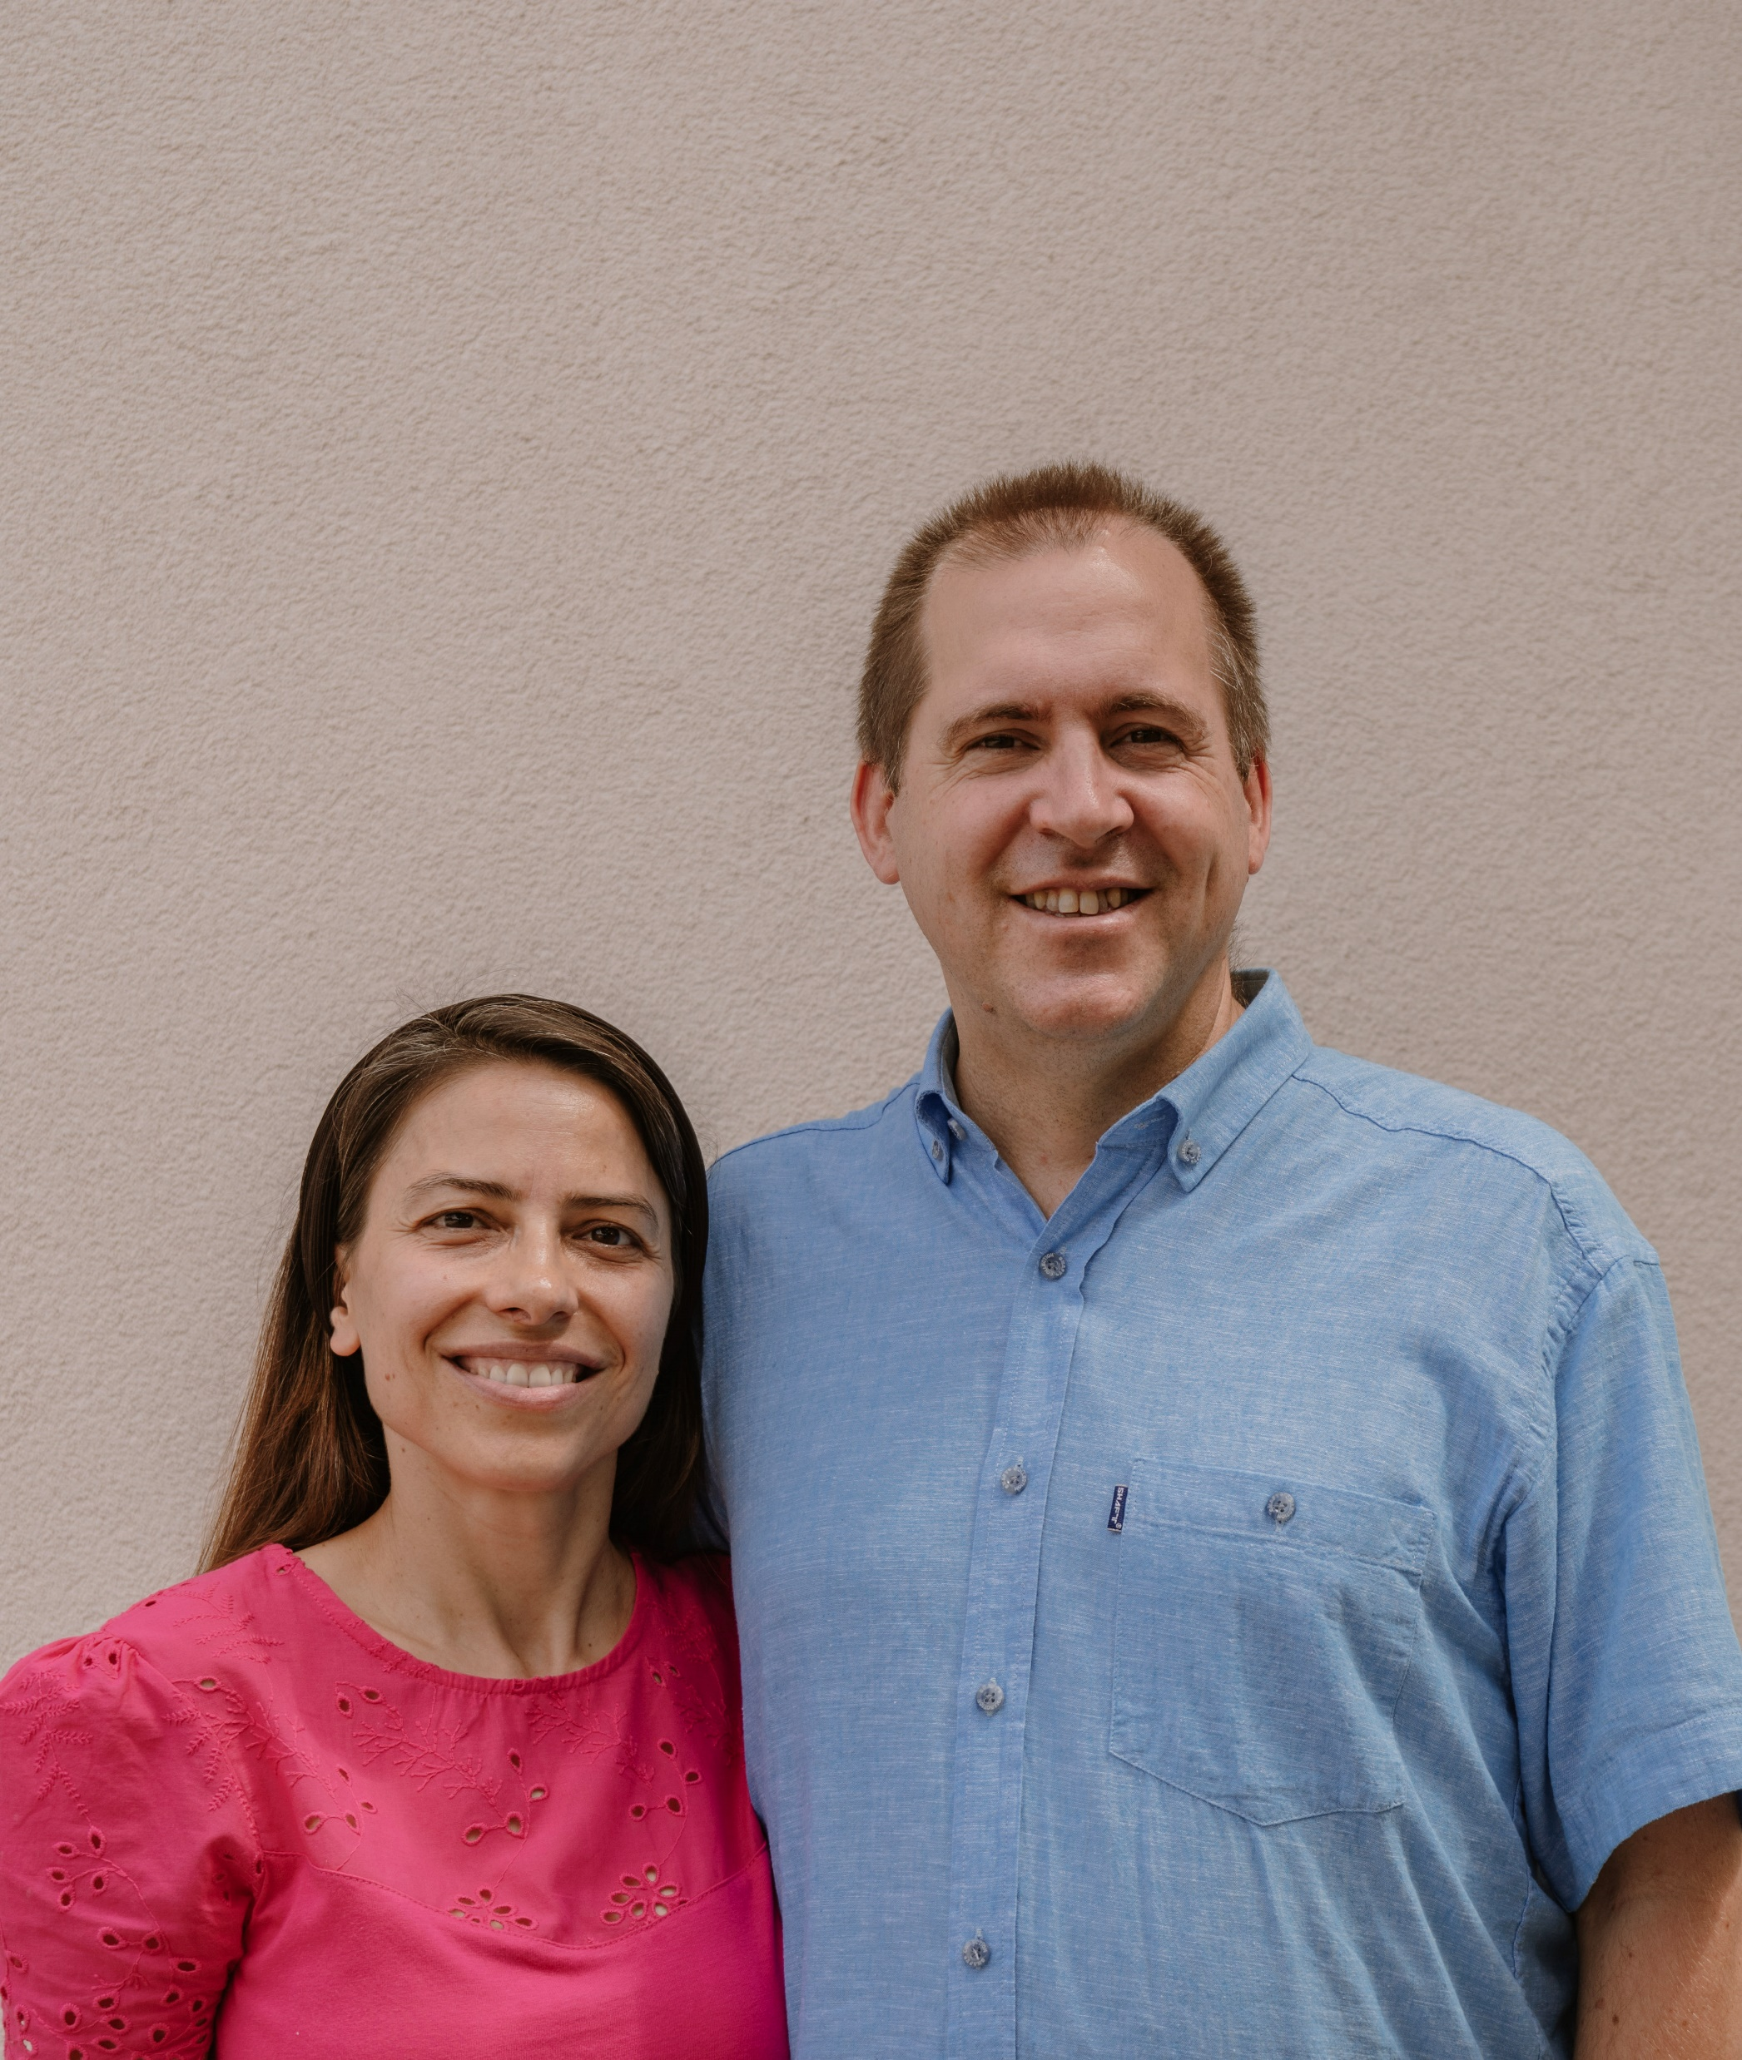
2 FEBRUARIE
CHRISTIAN & INA KOPJAR
Slujesc în Liberia, Africa de Vest
Trimiși de Biserica Maranata din Murfatlar, județul Constanța
În parteneriat cu Agenția Kontaktmission din Germania
Începând din 2010 Christian în Liberia | 2007 Ina la CRST | 2022 ca familie în Liberia
Se implică în:
Conducerea bazei de misiune TPM și a Școlii de Ucenicie
Asistarea mișcării Assemblies of God din Liberia în dezvoltarea unei școli de misiune
Ucenicizarea tinerilor liberieni
Coordonarea misionarilor APME care slujesc pe continentul african

Slide 2
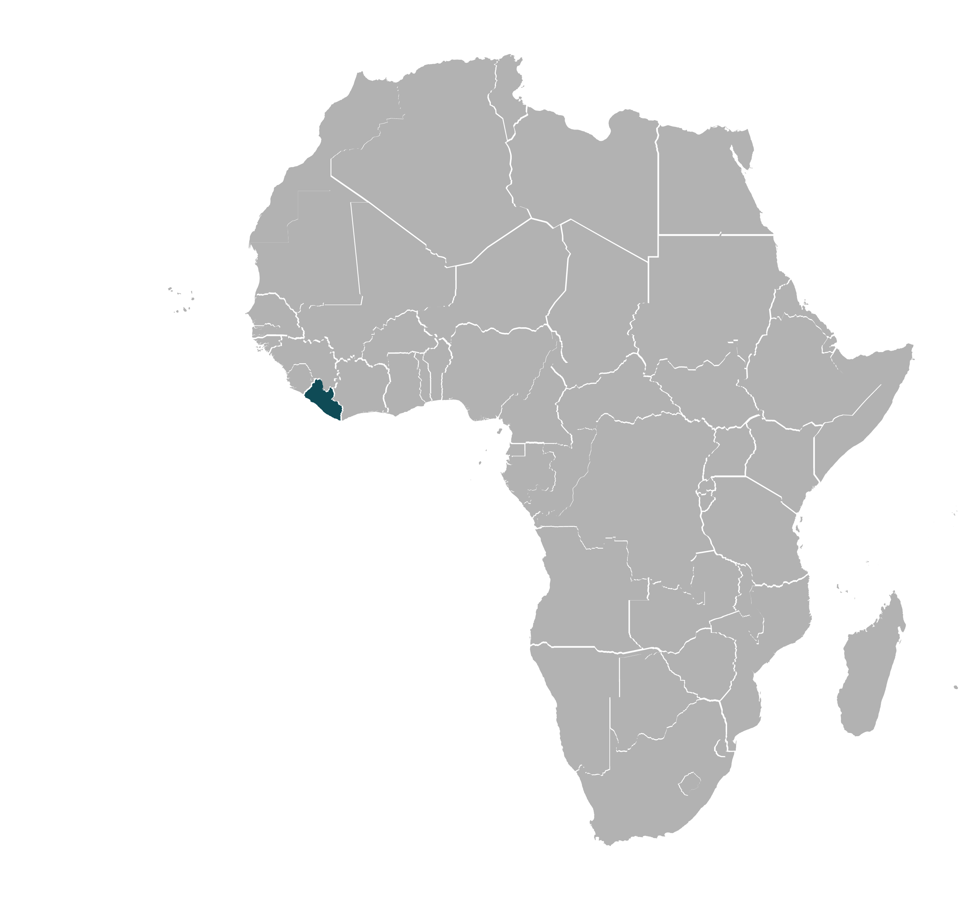
Motive de rugăciune
Pentru tinerii liberieni înrolați în școala de ucenicie: să devină sarea și lumina de care Liberia are nevoie.
Pentru deschiderea școlii de misiune: până la finalul anului 2025, toate aspectele logistice să fie rezolvate, iar cei chemați de Domnul să primească instruirea necesară.
Călăuzirea Duhului Sfânt în coordonarea misionarilor APME.
Pentru familia lor: protecție divină, ungerea Duhului Sfânt în lucrare, biruință prin încercări și echilibru între lucru și odihnă.
Motto
Am auzit glasul Domnului întrebând: „Pe cine să trimit și cine va merge pentru Noi?” Eu am răspuns: „Iată-mă, trimite-mă!” Isaia 6:8
Liberia

Slide 3
Proiectul România 100% (AREA)
ETNICII DIN ȚARA NOASTRĂ: ROMII
Motive de rugăciune:
Al doilea cel mai mare grup etnic din România este reprezentat de romi: 596.477 locuitori (2,98% din populația țării) conform recensământului din decembrie 2021.
Dintre aceștia, 95.772 locuitori s-au declarat penticostali (16,82%). Astfel, observăm că 23,68% din numărul total al penticostalilor sunt de etnie romă.
În ultimii ani s-a putut observa o adevărată mișcare de trezire în rândul acestora. În 2002 erau 34.449 de romi penticostali în țară. În mai puțin de 20 ani numărul lor s-a triplat.
E un moment potrivit ca atenția slujitorilor și bisericilor să fie îndreptată către slujirea acestui popor care locuiește în jurul nostru, pe întreaga suprafață a țării.
Mișcarea de trezire din rândul romilor să crească.
Dumnezeu să ridice tot mai mulți slujitori din etnia romă.
Biserica penticostală să se bucure de o mărturie bună a creștinilor romi.
Îndrumarea romilor spre educație și dezvoltare economică.

